Slide 1

家庭會員
幫助提倡多代的獅子會為他們的社區服務，滿足人道主義的需求，鼓勵和平，並促進國際的理解。
1

Slide 2
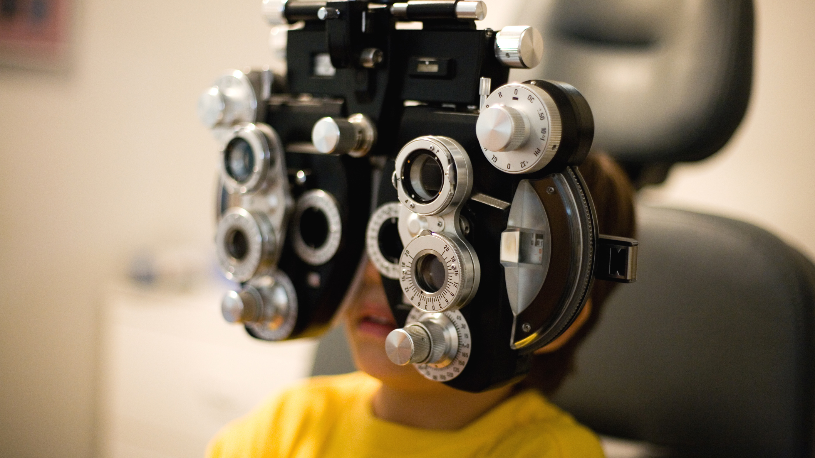


家庭會員的基本知識
2

Slide 3

aa
家庭會員的基本知識
為什麼要讓家庭成員參與服務？
提高天倫之樂的品質
成為模範榜樣
幫助您的社區
3

Slide 4

誰有資格參加家庭會員計劃？
家庭會員計劃適用於以下的家庭成員：
符合獅子會會員的資格
目前屬於或加入同一個獅子會
居住在同一家庭中，並且彼此間具有由出生、婚姻或其他法律上產生的關係
4

Slide 5

家庭會員是一個計劃，提供獅友機會，讓其他的家庭成員更容易地為社區服務。
該計劃提供家庭成員會費的優惠，使得成為會員更為容易。
會費的優惠由區決定。
家庭會員是什麽？
5

Slide 6
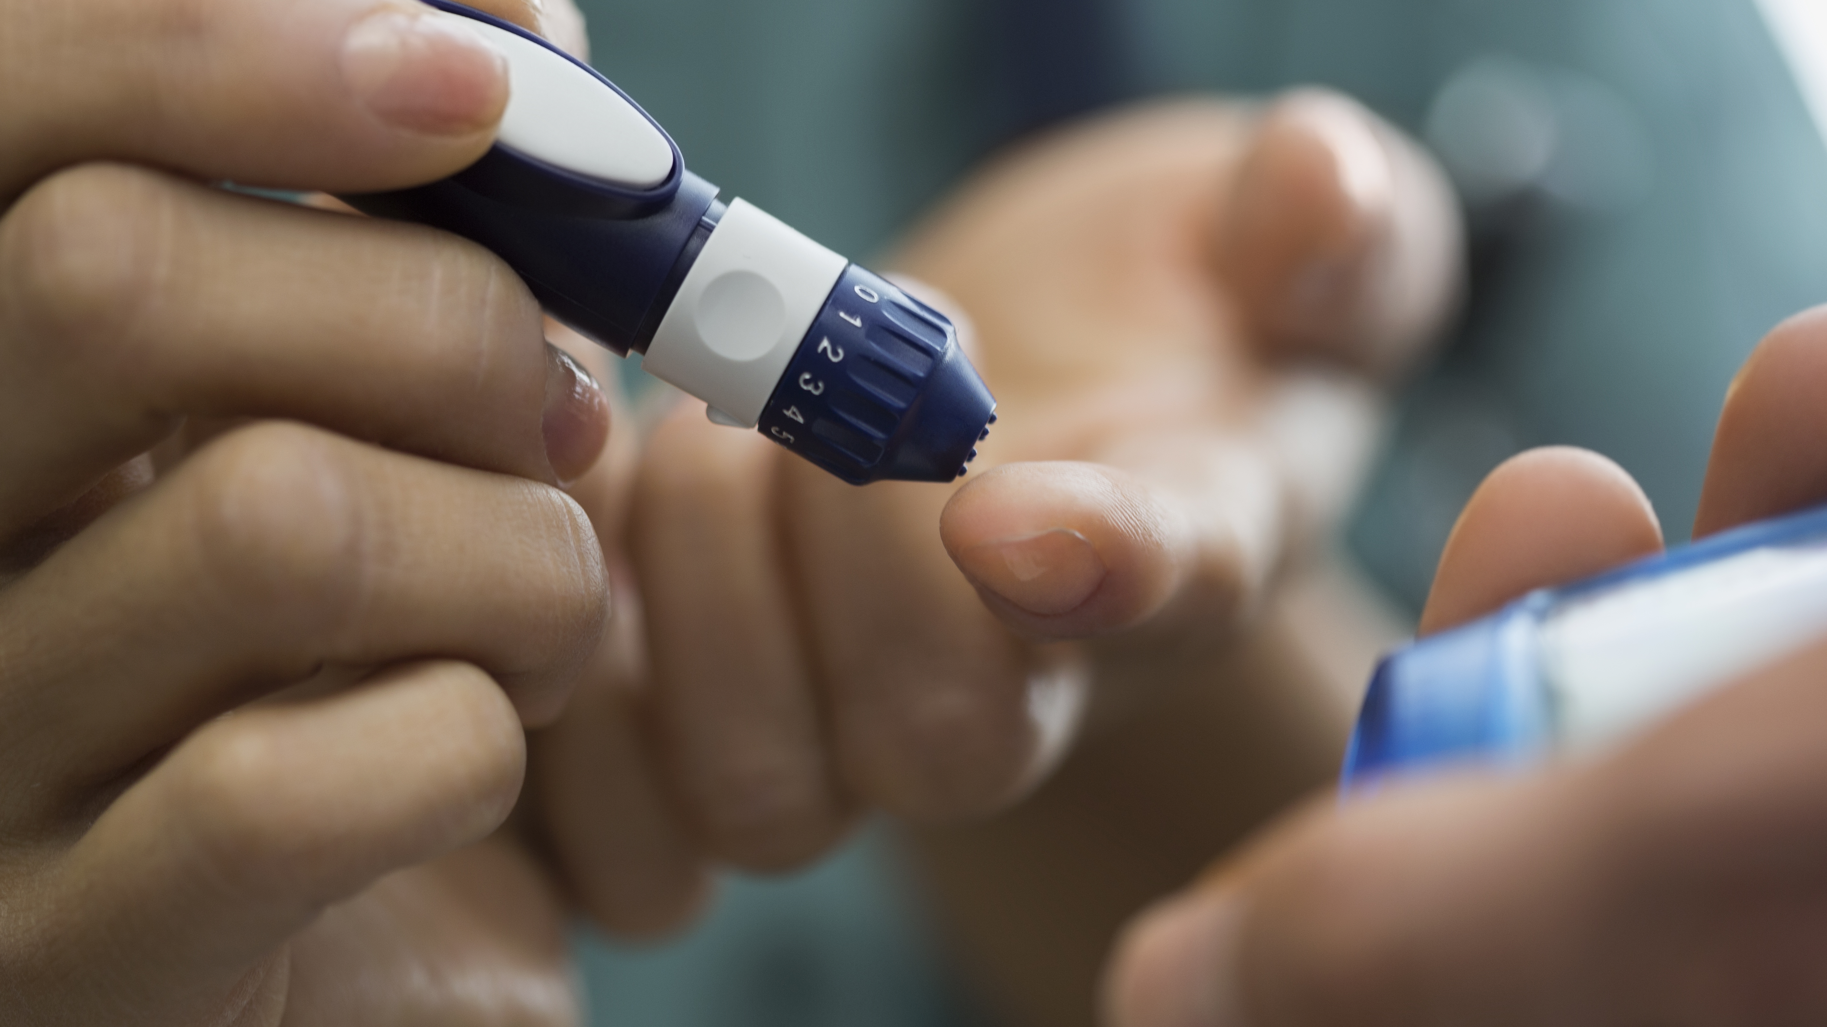
著手開始
6

Slide 7
從何處著手開始？
儘管有很多好處，家庭的概念並不適合所有的分會。為了成功地實施適合家庭的分會概念，您需要全體會員的接受和熱忱。
在進行之前，確保您徹底了解並準備好做必要的更改，以便將家庭納入您的獅子會。
向貴分會介紹此構想。説明家庭的概念及它對分會的影響。
如果您的分會會員贊成進一步探討這個構想，請成立一個委員會，以了解將會影響貴分會的所有重要問題。為委員會設定一個報告結果的最後期限。
如果分會會員贊成著手進行，請列出目標並擬定行動計劃，以便在分會內實施必要的改變。
在做了改變並且貴分會已經適應了新的時程表後，計劃和實施活動，以推廣適合家庭的分會。
7

Slide 8
aa
著手開始
分會會議的構想
分會會議：分會會議需要修改，以便為家庭提供一個熱情友好的環境，同時仍然富有成效。
  分會會議需要在便於家庭參與的時間舉行。分會也可以採用虛擬平臺，以便會員可以在家中登錄會議。
  會議地點必需適合於兒童。請考慮包括由貴分會中的青少獅帶領的兒童活動。
  傳統的晚餐會議未必適合於有幼童在場的會議。請考慮較隨意的方式，例如自助餐或百味餐式的聚餐。
  會議應該較短，以配合家庭繁忙的日程表。
8

Slide 9
aa
著手開始
家庭的服務方案
服務活動：分會的服務活動必需是適合於家庭的參與。以下的要素通常不利於以家庭為中心的服務活動：
  那些需要全家人一直參與的活動。
  將有幼童的家庭與有幼童的社區機構混在一起（監督成為一個問題）。
  固定的、經常性的作業。
  無法分解成小單元的單功能任務。
  持續幾個小時以上的方案可能不適合有年幼孩童的家庭。
  具有大量身體活動的方案可能不適合年長的獅友或家庭成員。
9

Slide 10
aa
著手開始
服務方案可能的構想
國際獅子會青少年計劃
其他的社區兒童活動 - 童子軍、體育活動、學校等。
幫助年長者
與無家可歸者一起工作
識字方案
環境方案
學校體育活動
青少年保姆診所
10

Slide 11
您可以在何處招募家庭？
與老師和學生交談
聯繫教練和體育運動的隊友
與宗教及社區領導人交談
直系親屬
與您的鄰居交談
與其他的社區組織及分會合作
11

Slide 12
有助於讓家庭參與的獅子會計劃
12

Slide 13
有助於讓家庭參與的獅子會計劃
幼獅計劃
青少獅會
青少獅會是獅子會輔導的活動，邀請 12-18 歲和 18-30 歲的年輕人創立自己的青少獅會，並藉著服務和獅子會的價值觀培養生活技能。
校園分會
校園分會可以影響當地的校園社區和世界各地的社區，同時聯結學生、教職員和企業領導人。
.
一個特別的計劃，提供 12 歲及以下的兒童和獅子會會員的親屬與獅子會一起服務的機會
特殊興趣分會
特殊興趣分會計劃旨在讓擁有共同興趣或熱忱的會員建立分會，讓他們在更深的層次上彼此聯結。
網路分會
當今世界的許多家庭都非常繁忙，無法親自參加會議。考慮為貴分會採用混合模式，讓會員在線上參加會議。
13
Notes:
幼獅計劃是獅子會讓社區内的青少年參與社區服務的方式。 在接下來的的幻燈片中會更詳細的介紹該計劃。
「領導•經驗•機會」這是青少獅的本質。作為國際獅子會最年輕的成員，青少獅體現了我們美好組織的最佳品質。在接下來的幻燈片中會提供更多關於青少獅的資訊。
校園分會是讓校園中的家庭參與的極佳方式。 它也藉著當地校園的參與，將貴分會開放給社區中的學生和教職人員。.
貴分會的特殊興趣可以是關於家庭或兒童的參與。
網路分會為太繁忙無法參加傳統會議的人們提供了在線上登錄會議的選擇。

Slide 14
將幼獅會員納入貴獅子分會的會議、活動和服務方案，藉此幫助鼓勵家庭一起參與義工的活動
專為 12 歲及以下的兒童設計
會員可以向國際獅子會訂購三個級別的幼獅布章
幼獅計劃
14

Slide 15
獅子會可以輔導青少獅會，以指導和賦予年輕領導人的能力，並培養他們對服務的承諾。
少獅 (Alpha)：12-18 歲
青獅 (Omega)：18-30 歲
青少獅（LEO）代表：
  領導
  經驗
  機會
青少獅會
15

Slide 16
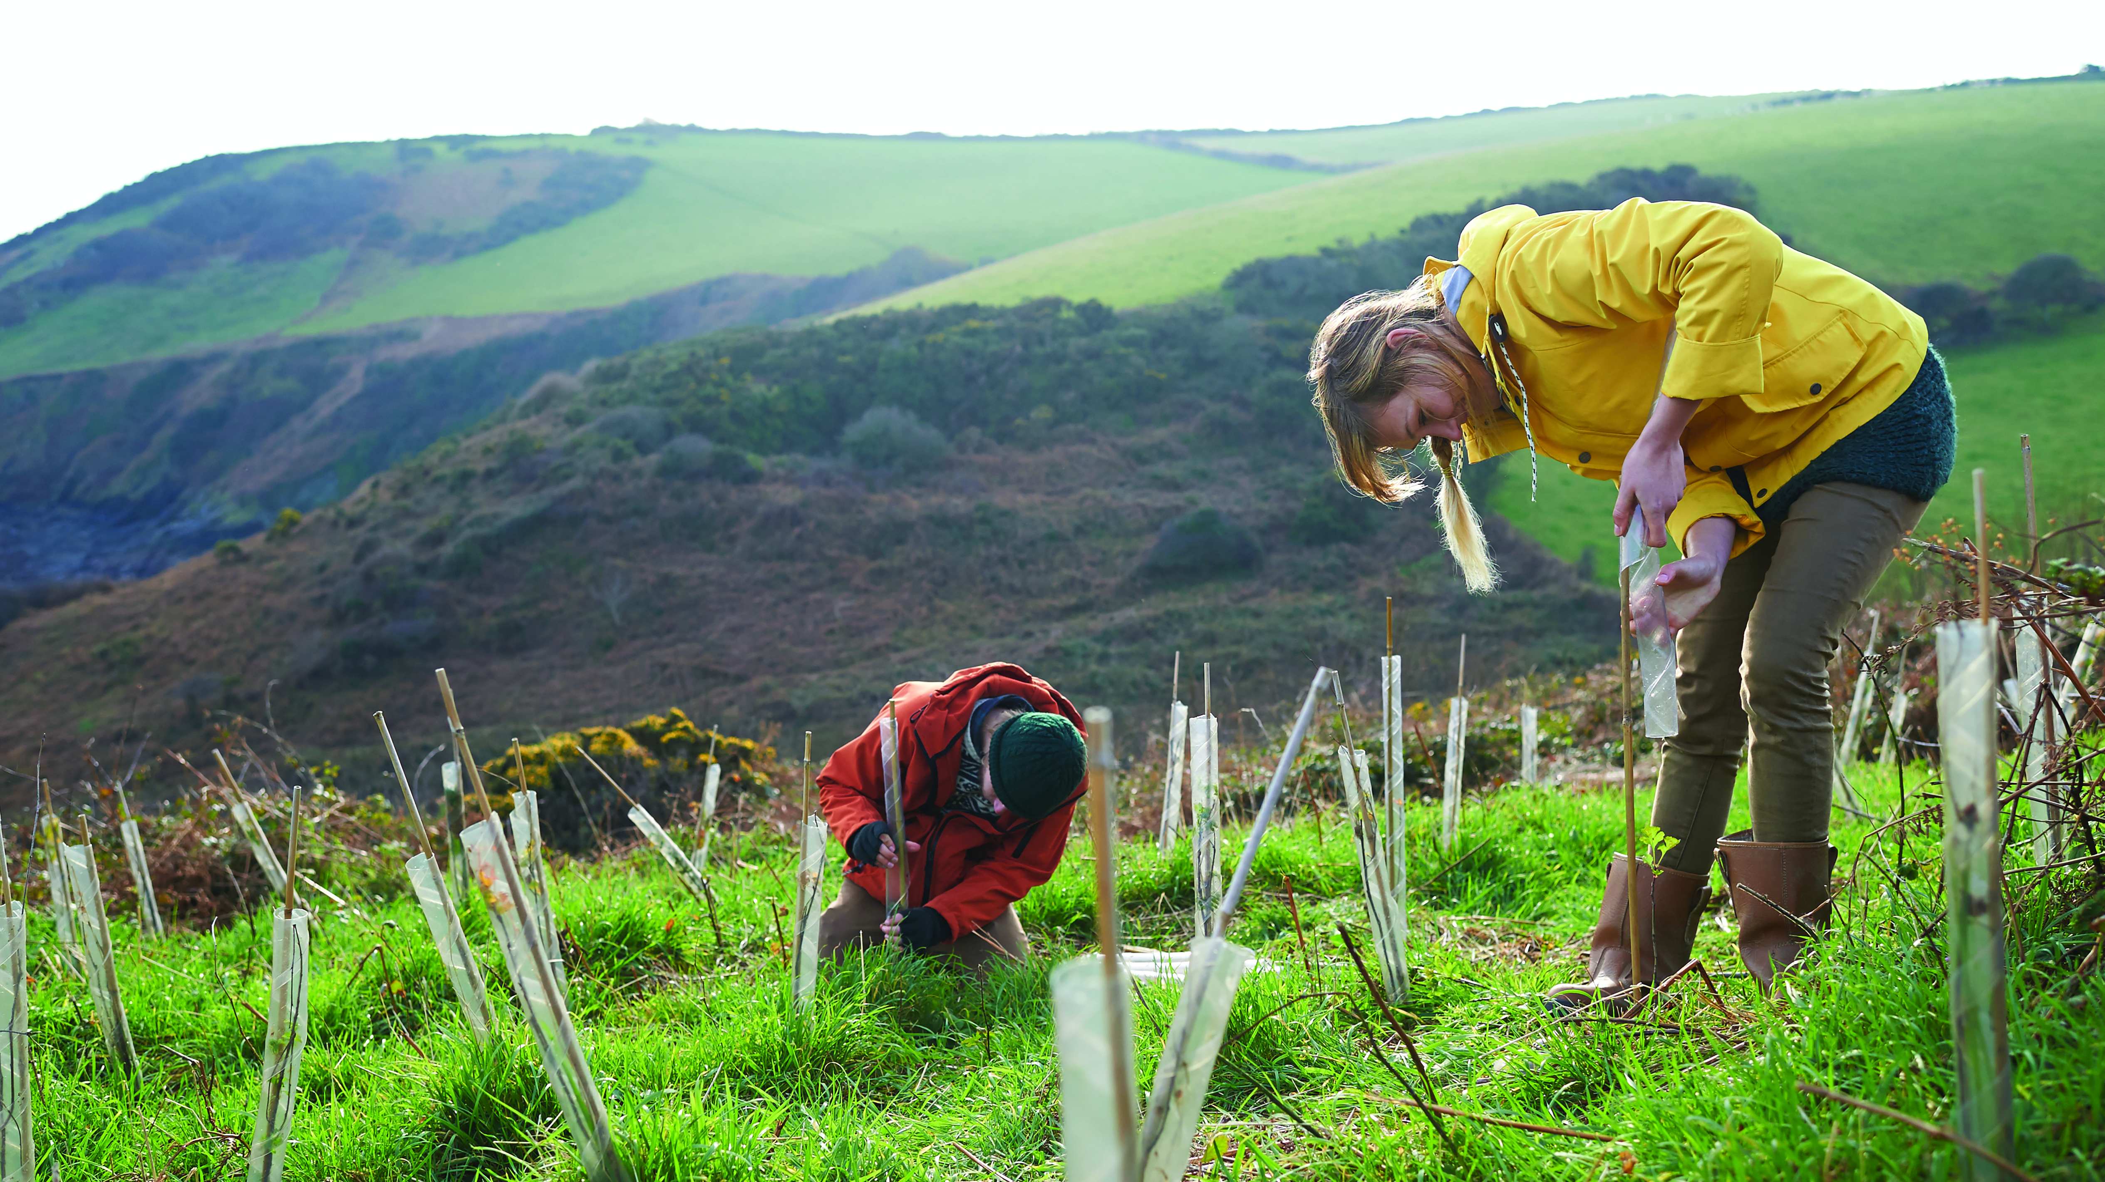
報告家庭會員
16

Slide 17

報告家庭會員
報告家庭會員
若要加入家庭會員計劃，您的分會秘書必須填妥家庭單位證明表格或在線上繳交。
17

Slide 18
謝謝您
© 2019 國際獅子會
XXXX 00/00 CH
18

